Slide 1
এই স্লাইডটি সন্মানিত শিক্ষকবৃন্দের জন্য
স্লাইডটি হাইড করে রাখা হয়েছে। F-5 চেপে শুরু করলে
হাইড স্লাইডগুলো দেখা যাবে না। এই পাঠটি শ্রেনিকক্ষে উপস্থাপনের সময় প্রয়োজনীয় পরামর্শ প্রতিটি স্লাইডের নীচে নোট আকারে সংযোজন করা হয়েছে। শ্রেণিতে কনটেন্টটি দ্বারা পাঠ উপস্থাপনের পূর্বে পাঠ্য বইয়ের নির্ধারিত পাঠের সাথে মিলিয়ে নিতে এবং কাজের/সমস্যার সমাধান শ্রেণিতে উপস্থাপনের আগে তৈরি করে নিতে সবিনয় অনুরোধ করা হল।

Slide 2
স্বাগতম

Slide 3
পাঠ পরিচিতি
শ্রেণীঃসপ্তম
বিষয়ঃবাংলাদেশ ও বিশ্ব পরিচয়
অধ্যায়ঃদ্বাদশ
পাঠঃজাতিসংঘ ও এর গঠন
সময়ঃ৪৫ মিনিট
তারিখঃ২০/10/২০১৯ ইং
শিক্ষক পরিচিতি
মোঃ সাইফুল ইসলাম সাইফ
সহকারি শিক্ষক (গণিত)
সারমারা নাছির উদ্দিন উচ্চ বিদ্যালয়
বকশীগঞ্জ, জামালপুর
মোবাইলঃ ০১৭২২-৭০৩৭২৭
ইমেইলঃ saifulislambtt16@gmail.com

Slide 4
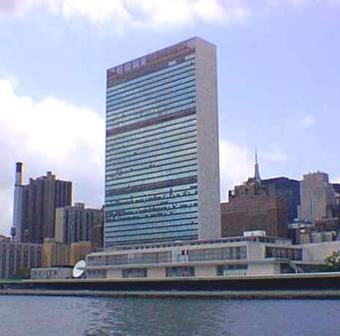
ছবিতে আমরা কী দেখছি?

Slide 5
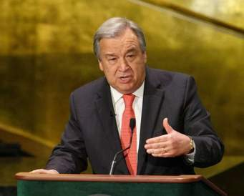
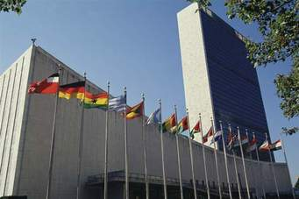
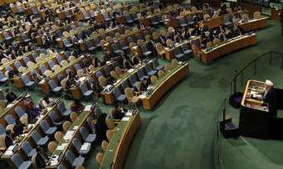

Slide 6
জাতিসংঘ ও এর গঠন

Slide 7
শিখন ফল
এই পাঠ শেষে শিক্ষার্থীরা----------
১। জাতিসংঘের গঠন বর্ননা করতে পারবে।
২। জাতিসংঘ গঠনের উদ্দেশ্য বর্ণনা করতে পারবে।
৩। জাতিসসংঘের মৌলিক নীতিসমূহ বর্ণনা করতে পারবে।
৪। জাতিসংঘের বিভিন্ন শাখার উল্লেখ্যযোগ্য কাযক্রম বর্ণনা করতে পারবে।
৫।বিশ্ব শান্তি প্রতিষ্ঠায় জাতিসংঘের ভূমিকা বর্ণনা করতে পারবে।

Slide 8
জাতিসসংঘের সদর দপ্তর মার্কিন যুক্তরাষ্ট্রের রাজধানী নিউইয়ক শহরে।

Slide 9
সচিবালয়
সাধারণ পরিষদ
নিরাপত্তা পরিষদ
অর্থনৈতিক সামাজিক পরিষদ
আন্তর্জাতিক আদালত
অছি পরিষদ
জাতিসসংঘের প্রধান ছয়টি শাখা

Slide 10
মার্কিন যুক্তরাষ্ট্র
মার্কিন যুক্তরাজ্য
ফ্রান্স
রাশিয়া
চীন
জাতিসংঘের স্থায়ী পাঁচটি সদস্যের নাম হলো

Slide 11
আরবি
ইংরেজি
রাশিয়ান
স্পেনিশ
চাইনিজ
জাতিসসংঘের দাপ্তরিক ভাষা ছয়টি
ফরাসী

Slide 12
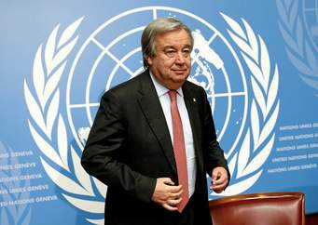
জাতিসসংঘের বর্তমান মহাসচিব আন্তনিও গুতারেস

Slide 13
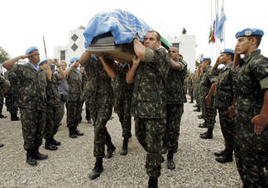
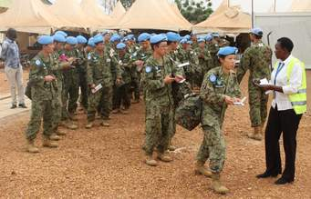
জাতিসংঘে বাংলাদেশের শান্তিরক্ষা বাহিনী।

Slide 14
দলীয় কাজ
জাতিসংঘের প্রধান ছয়টি শাখার নামগুলো লিখ।
বিশ্ব শান্তি প্রতিষ্ঠায় জাতিসংঘের শান্তিরক্ষা বাহিনীর ভূমিকা বর্ণনা কর।

Slide 15
মূল্যায়ন
জাতিসংঘ কত তারিখে প্রতিষ্ঠা লাভ করে?
জাতিসংঘের বর্তমান মহাসচিবের নাম কী?
জাতিসংঘের দাপ্তরিক ভাষা গুলোর নাম বল।
জাতিসংঘের স্থায়ী সদস্যগুলোর নাম বল।
জাতিসংঘের প্রধান ছয়টি শাখার নাম বল।

Slide 16
বাড়ীর কাজ
জাতিসংঘ গঠনের উদ্দেশ্য ও মৌলিক নীতিগুলো বর্ণনা কর।

Slide 17
ধন্যবাদ

